Slide 1
கற்றல் விளைவுகள்
6 – 10
கணிதம்

Slide 2
M616
முக்கோணங்களை அவற்றின் பக்கங்களின் அடிப்படையிலும் கோணங்களின் அடிப்படையிலும் வகைப்படுத்துதல்.

Slide 3
பாடம்- 4
வடிவியல் –முக்கோணத்தின் வகைகள் மற்றும் பண்புகள்

Slide 4
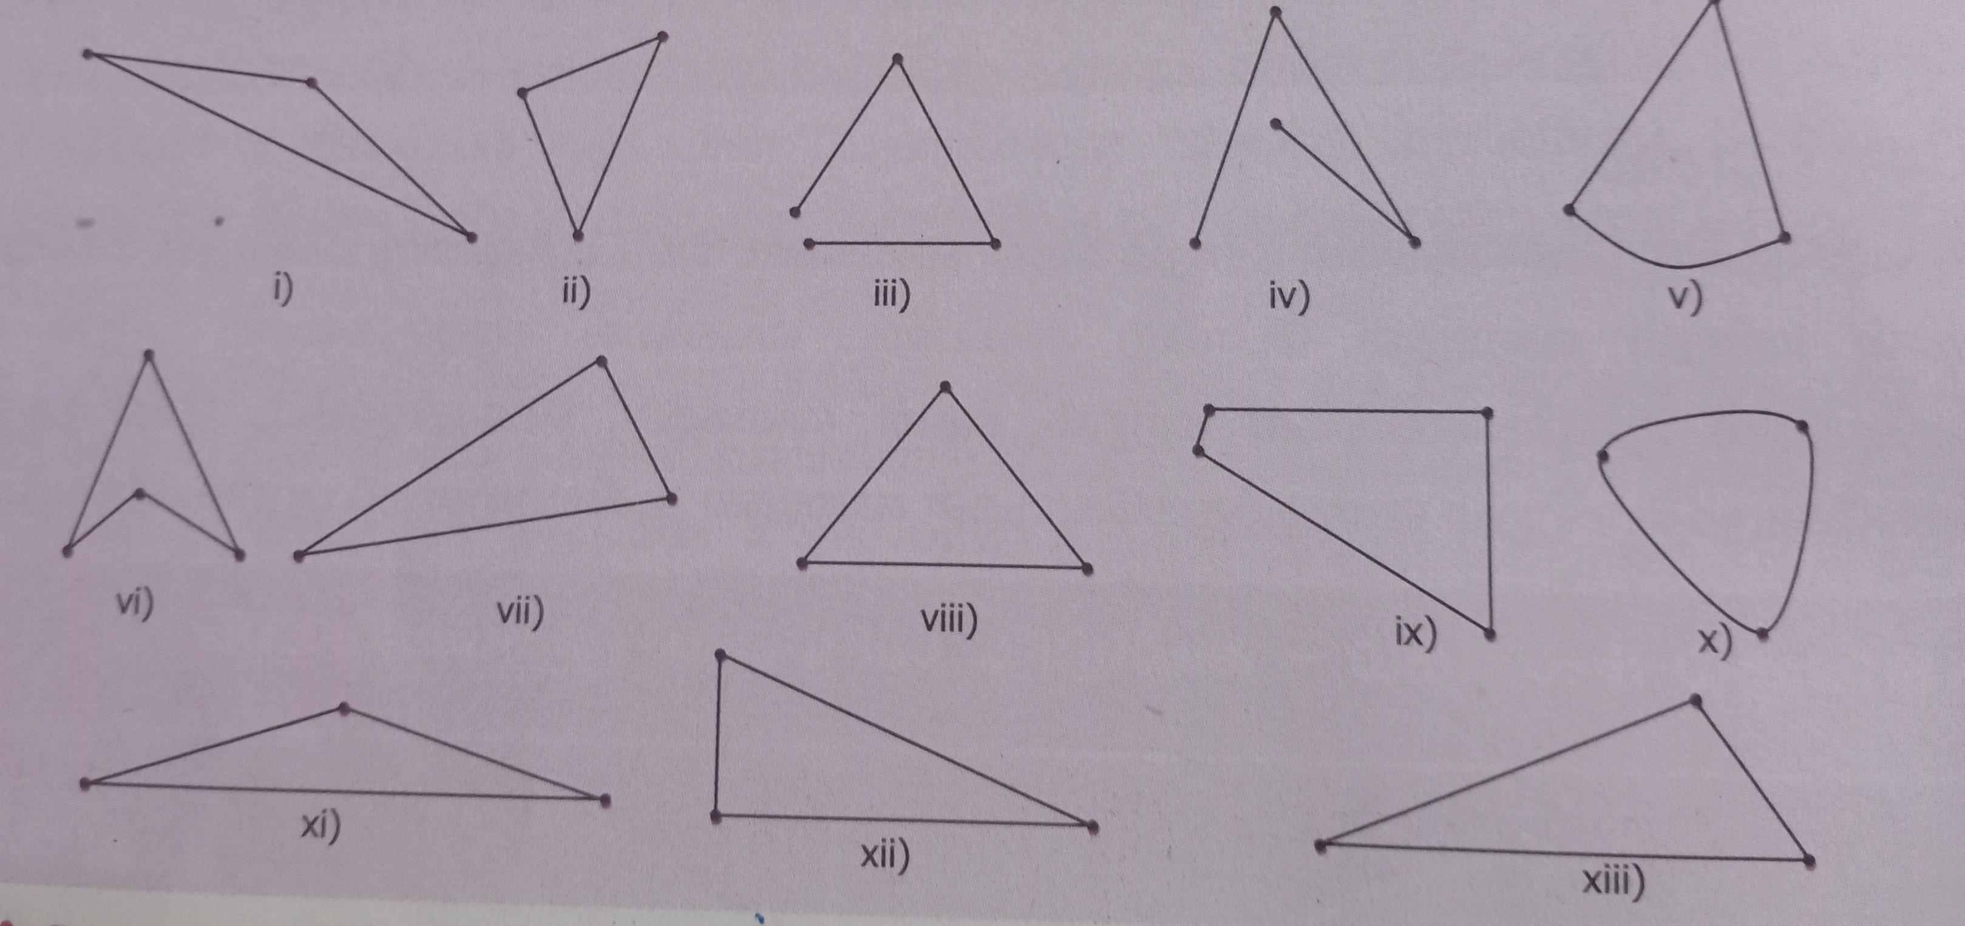
செயல்பாடுகள்
செயல் – 1
பல்வேறு வடிவங்களை கொடுத்து முக்கோணங்கள் மற்றும் முக்கோணம் அல்லாத வடிவங்களை வகைப்படுத்த கூறுதல்.

Slide 5
செயல் – 2
பல்வேறு வகையான முக்கோணங்களை கொடுத்து பக்கங்களைப் பொறுத்து சமபக்கம், இருசமபக்கம், அசமபக்க முக்கோணங்களாக வகைப்படுத்தச் செய்தல்.

Slide 6
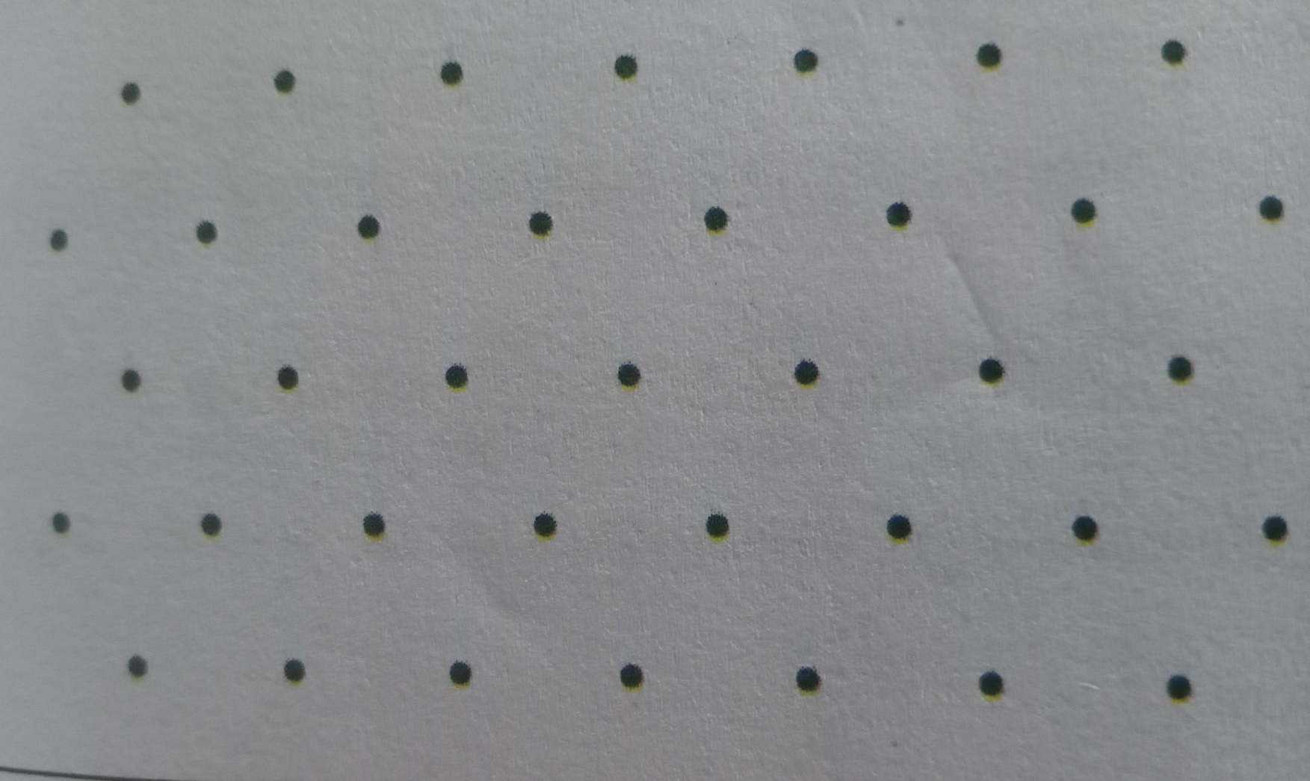
செயல் – 3
புள்ளி வரை படத்தாளைப் பயன்படுத்தி பல வகையான முக்கோணங்களை வரையச்செய்தல்.

Slide 7
செயல்-4
பல்வேறு வகையான முக்கோணங்களை கொடுத்து கோணங்களைப் பொறுத்து குறுங்கோணம், செங்கோணம், விரிகோண முக்கோணங்களாக வகைப்படுத்தச் செய்தல்.

Slide 8
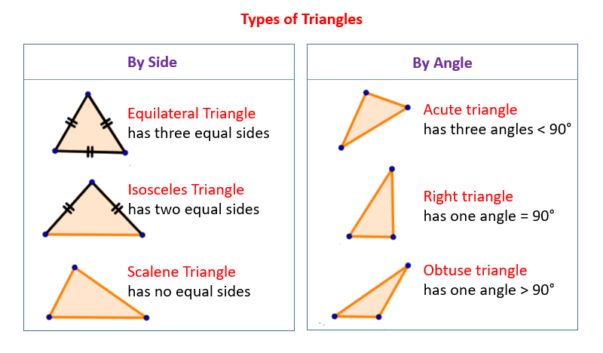
செயல்-5

Slide 9
செயல்-6
வ.எண் | கோண அளவுகள் | மூன்று கோணங்களின் கூடுதல் | கோணங்களின் தன்மை | பக்க அளவுகள் | பக்கங்களின் தன்மை | முக்கோணத்தின் வகை
1 | 60°, 60°, 60° | 180° | மூன்று கோணங்களும் சமம் | 3 செமீ, 3 செமீ, 3 செமீ | மூன்று பக்கங்களும் சமம் | சமபக்க முக்கோணம்
2 | 45°, 45°, 90° | 180° | இரண்டு கோணங்களும் சமம் | 4 செமீ, 4 செமீ, 5 செமீ | இரண்டு பக்கங்களும் சமம் | இரு சமபக்க முக்கோணம்
3 | 60°, 40°, 80° | 180° | மூன்று கோணங்களும் வெவ்வேறானவை | 4 செமீ, 3 செமீ, 5 செமீ | மூன்று பக்கங்களும் வெவ்வேறானவை | அசமபக்க முக்கோணம்

Slide 10
அட்டவணயிலிருந்து, பின்வருவனவற்றை உற்றுநோக்கலாம்:
ஒரு முக்கோணத்தின் மூன்று கோணங்களும் வெவ்வேறானவை எனில் மூன்று பக்கங்களும் வெவ்வேறானவை.
ஒரு முக்கோணத்தின் இரண்டு கோணங்களும் சமம் எனில் இரண்டு பக்கங்களும் சமம்.
ஒரு முக்கோணத்தின் மூன்று கோணங்களும் சமம் எனில் மூன்று பக்கங்களும் சமம். ஒவ்வொரு கோணமும் 60° ஆக இருக்கும்.
ஒரு முக்கோணத்தின் மூன்று கோணங்களின் கூடுதல் 180°.

Slide 11
மதிப்பீடு
கோணம் A = 60° கோணம் B = 60°, கோணம் C = 60° இது எவ்வகை முக்கோணம்
கோணங்களின் அடிப்படையில் முக்கோணங்களை எத்தனை வகையாக பிரிக்க இயலும்
கோணம் A = 110° , கோணம் B = 40° கோணம் C = 60° இந்த கோண அளவுகளை பயன்படுதி முக்கோணத்தை அமைக்க இயலுமா? இல்லையெனில் காரணம் கூறுக?

Slide 12
M803
2,3,4,5,6,9 மற்றும் 11 இன் வகுபடும் தன்மைக்கான விதிகளை நிரூபித்தல்
பாடம் 1- எண்கள்
எண்களின் வகுபடும் தன்மைக்கான விதிகள்

Slide 13
2 ஆல் வகுபடும் தன்மை
ஓர் எண்ணின் ஒன்றாம் இலக்கம் 2,4,6,8 மற்றும் 0 ஆகிய எண்களின் ஏதேனும் ஓர் எண்ணாக இருந்தால் அந்த எண் 2 ஆல் வகுபடும்.
எ.கா. 456368 என்ற எண் 2 ஆல் வகுபடும். ஏனெனில், அதன் ஒன்றாம் இலக்கமான 8 ஆனது ஓர் இரட்டை எண் ஆகும்.

Slide 14
3 ஆல் வகுபடும் தன்மை
ஓர் எண்ணின் இலக்கங்களின் கூடுதல் 3 ஆல் வகுபடும் எனில், அந்த எண் 3 ஆல் வகுபடும்.
எ.கா. 654321 என்ற எண் 3 ஆல் வகுபடும். ஏனெனில் இங்கு இலக்கங்களின் கூடுதல், 6+5+4+3+2+1=21. மேலும், 2+1=3 என்பது 3 ஆல் வகுபடும். ஆகவே, 654321 என்ற எண்ணானது 3 ஆல் வகுபடும்.

Slide 15
6 ஆல் வகுபடும் தன்மை
ஓர் எண்ணானது 2 மற்றும் 3 ஆல் வகுபடும் எனில், அந்த எண் 6ஆல் வகுபடும்.
எ.கா.138,3246,6552 மற்றும் 65784 ஆகியன 6 ஆல் வகுபடும்.

Slide 16
செயல்பாடு – 1
கீழே கொடுக்கப்பட்டுள்ள எண்களில் 6 ஆல் வகுபடும் எண் எது?
a) 45679, b) 54348, c) 96037, d) 79053

Slide 17
4 ஆல் வகுபடும் தன்மை
ஓர் எண்ணின் கடைசி இரண்டு இலக்கங்கள் 4 ஆல் வகுபடும் எனில், அந்த எண் 4 ஆல் வகுபடும். குறிப்பாக கடைசி இரு இலக்கங்கள் பூஜ்ஜியங்களாக இருந்தாலும் அந்த எண் 4 ஆல் வகுபடும்.
எ.கா. 71628, 492, 2900 ஆகிய எண்கள் 4 ஆல் வகுபடும். ஏனெனில், 28 மற்றும் 92 ஆகியன 4 ஆல் வகுபடும். மேலும் 2900 என்ற எண்ணின் கடைசி இரு இலக்கங்கள் பூஜ்ஜியம் ஆதலால், அது 4 ஆல் வகுபடும்.

Slide 18
செயல்பாடு – 2
கீழே கொடுக்கப்பட்டுள்ள எண்களில் 4 ஆல் வகுபடாத எண் எது?
a) 346840, b) 965713, c) 706536, d) 234548, e) 234500

Slide 19
5 ஆல் வகுபடும் தன்மை
ஓர் எண்ணின் ஒன்றாம் இலக்கத்தில் 0 அல்லது 5 என்று இருந்தால் அந்த எண் 5 ஆல் வகுபடும்.
எ.கா.5225 மற்றும் 280 ஆகியன 5 ஆல் வகுபடும்.

Slide 20
செயல்பாடு – 3
உங்களுடைய பிறந்தநாள் (DDMMYYYY) 5 ஆல் வகுபடுமா ?

Slide 21
9 ஆல் வகுபடும் தன்மை
ஓர் எண்ணின் இலக்கங்களின் கூடுதல் 9ஆல் வகுபடும் எனில், அந்த எண் 9 ஆல் வகுபடும்.
எ.கா.9567 என்ற எண் 9 ஆல் வகுபடும். ஏனெனில் 9+5+6+7=27ஆனது 9 ஆல் வகுபடும். குறிப்பாக, 9 ஆல் வகுபடும் எண்கள் அனைத்தும் 3 ஆல் வகுபடும்.

Slide 22
செயல்பாடு – 4
என்ற எண் 9 ஆல் வகுபடும் எனில் - இல் இடம்பெறவேண்டிய எண் எது?
9 | 8 | ? | 3
?

Slide 23
11 ஆல் வகுபடும் தன்மை
ஓர் எண் 11 ஆல் வகுபட,அவ்வெண்ணின்,ஒன்றுவிட்டு இலக்கங்களின் கூடுதல்களின் வேறுபாடு 0 ஆகவோ அல்லது 11 ஆல் வகுபடுவதகவோ இருந்தால் அந்த எண் 11 ஆல் வகுபடும்.
எ.கா. இங்கு 256795 என்ற எண்ணில், ஒன்றுவிட்ட இலக்கங்களின் கூடுதலுக்கு இடையே உள்ள வேறுபாடு =(5+7+5) – (9+6+2) = 17-17 = 0. ஆகவே, 256795 ஆனது 11 ஆல் வகுபடும்.

Slide 24
Magic Square
3x3

Slide 25
Magic Square
3x3
4 | 9 | 2
3 | 5 | 7
8 | 1 | 6
Notes:
Each side 15

